Slide 1
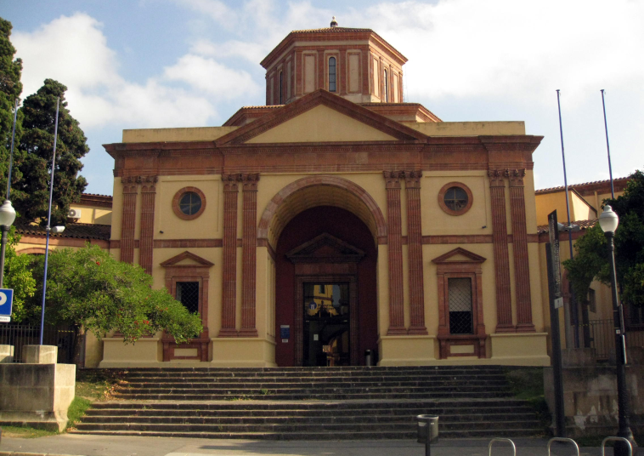
Excursió:Museu d’Arqueologia de Catalunya
Maria Ortega
1º ESO B

Slide 2
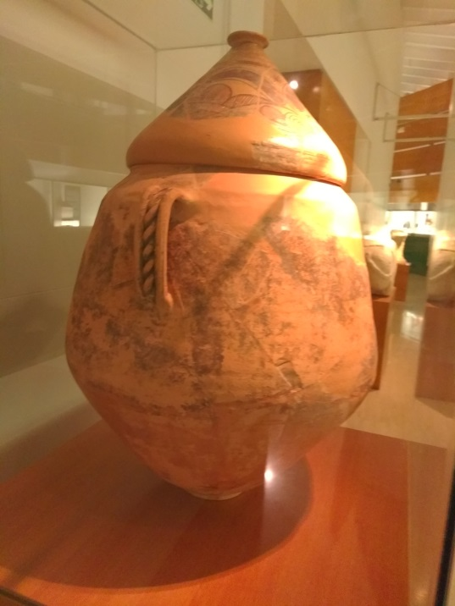
El que vam veure:
Vam veure una vaixella de ceràmica que feien servir abans per portar aigua i aliments.

Slide 3
Vam veure un Menhir de la
Prehistòria.

Slide 4
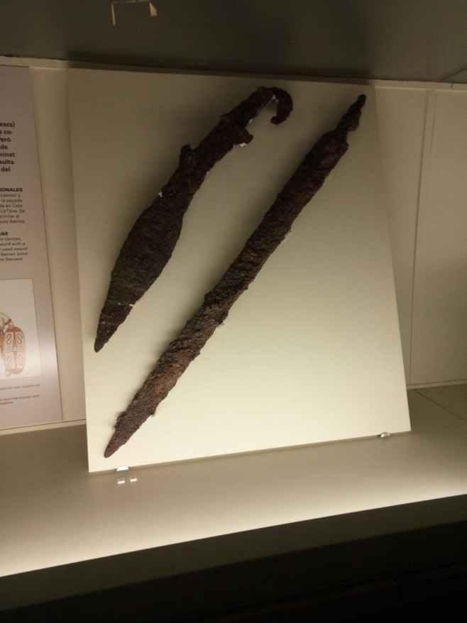
Hi havia llances i altres objectes de l’edat dels metalls fets amb ferro.

Slide 5
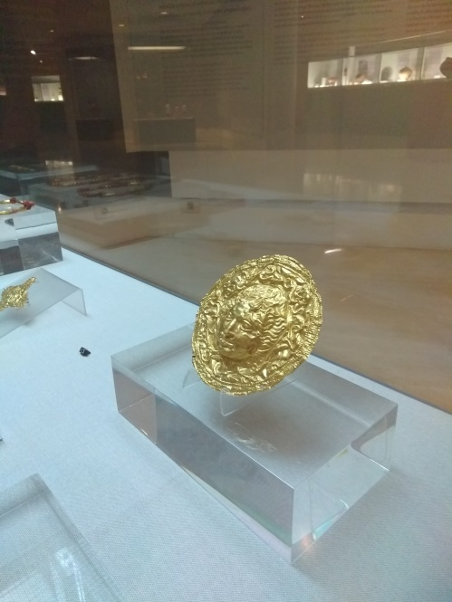
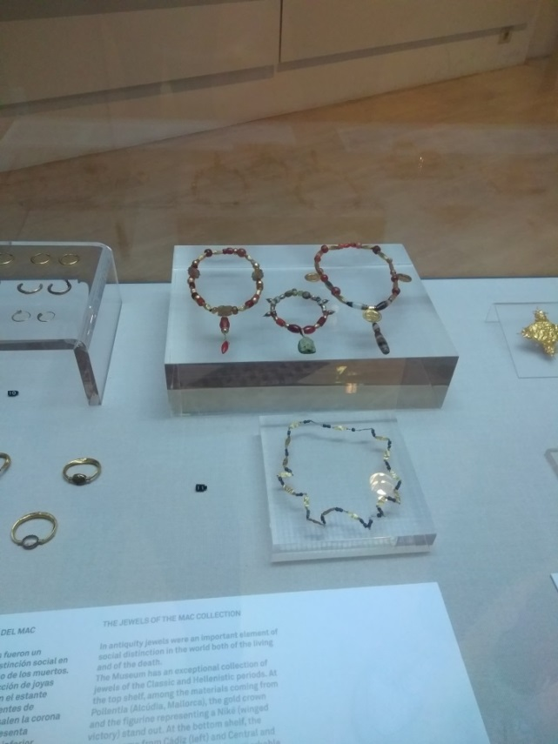
També vam veure anells ,corones,bracelets
i joies fets amb or, bronze i plata de l’edat
dels metalls.

Slide 6
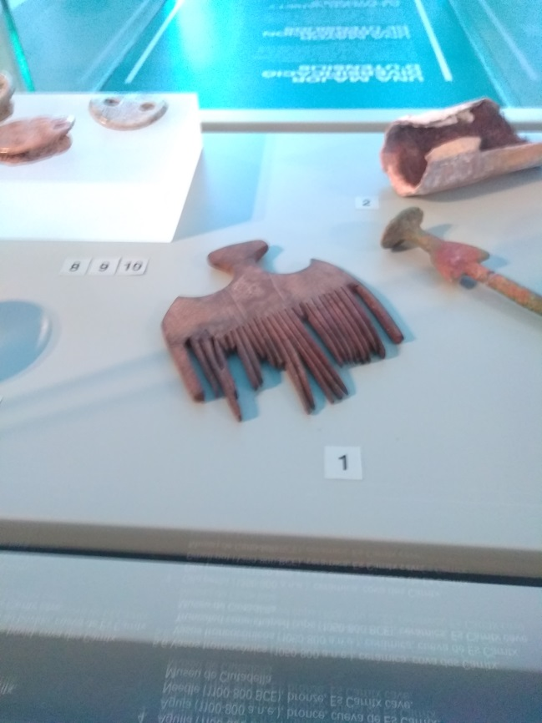
Vam poder veure petits objectes d’animals que feien els egipcis, com aquest que representa una vaca.
També vam veure una pinta que feien servir per pentinar-se en aquella època.

Slide 7
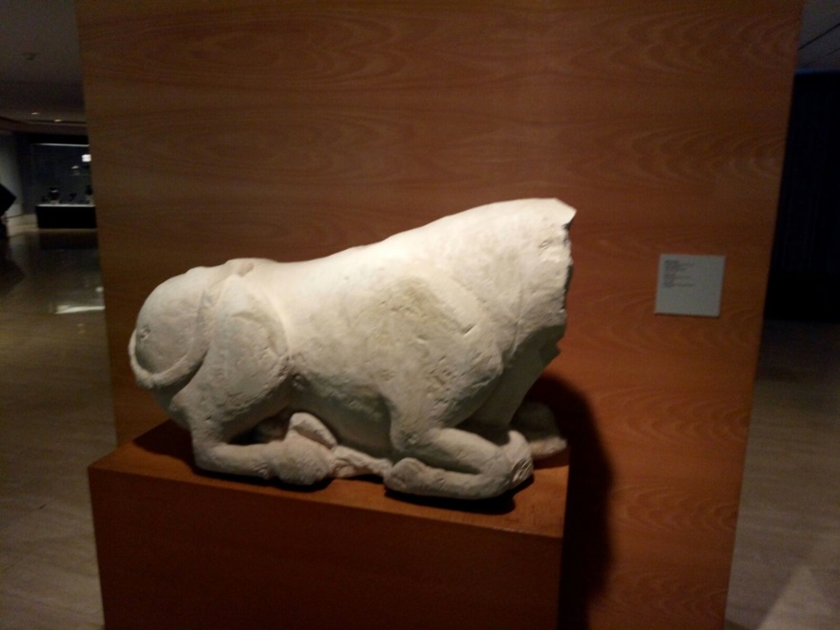
Vam poder veure algunes escultures romanes
fetes amb pedra . Gairebé totes representaven
algun rei o algú important. També hi havia d’animals.

Slide 8
També vam veure alguns sarcòfegs romans
que representaven escenes ,persones o
animals com aquest que representa, entre
molts relleus que hi havia, el cap d’un cavall.

